Slide 1

Γνωριμία με τα Βασικά
Ηλεκτρονικά Εξαρτήματα
facebook.com/schoolspace.chania
http://www.schoolspace.gr

Slide 2

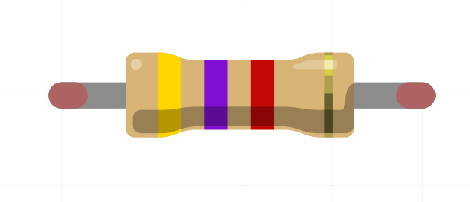
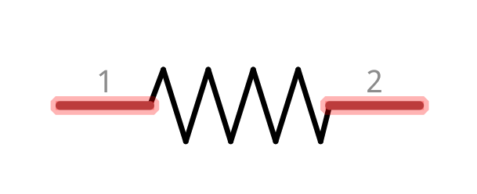

Slide 3
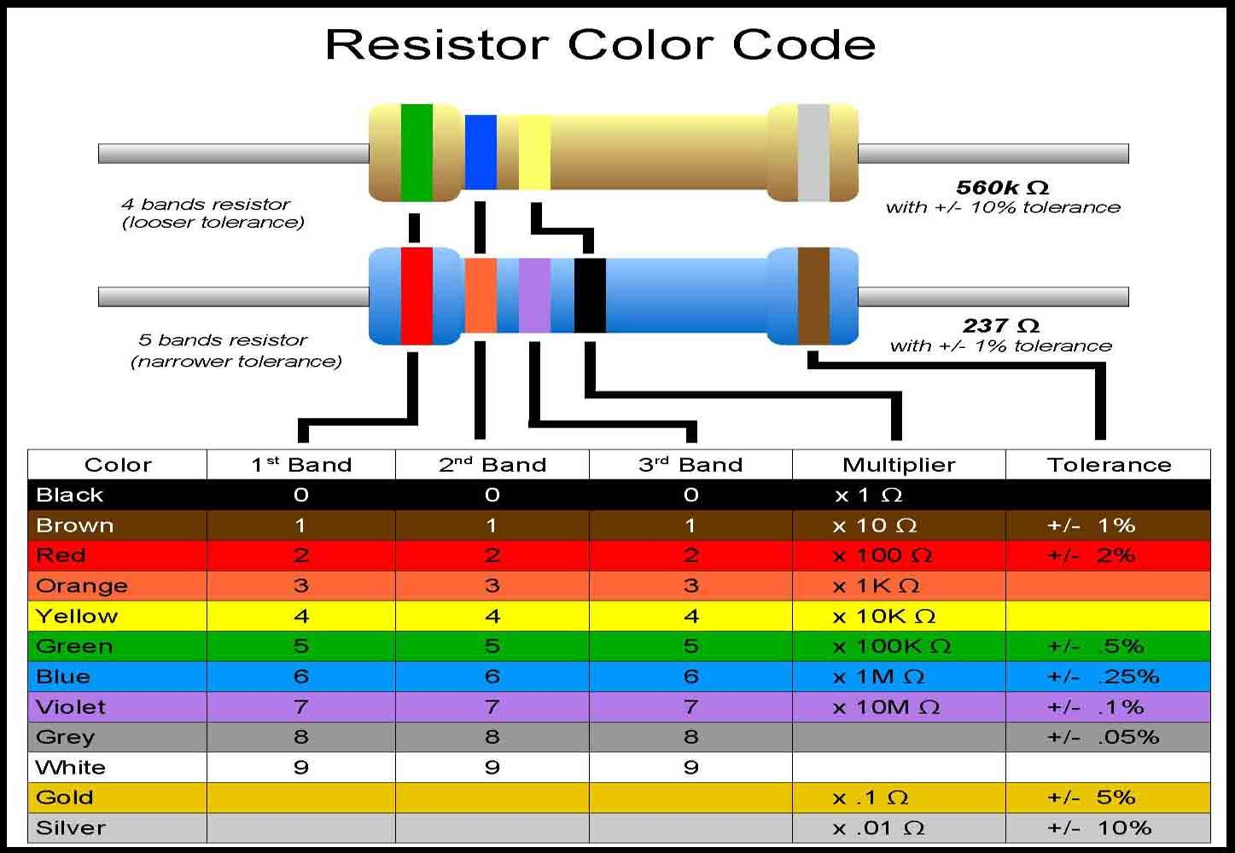

Slide 4

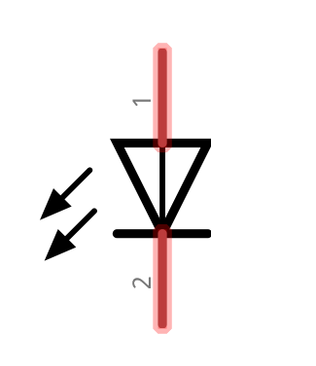

Slide 5
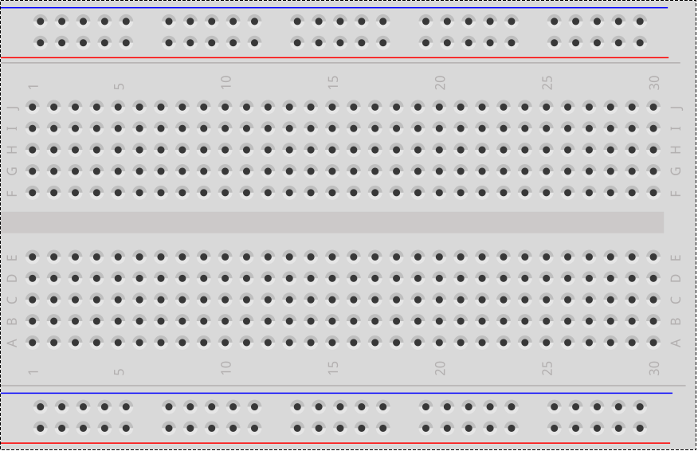

Slide 6
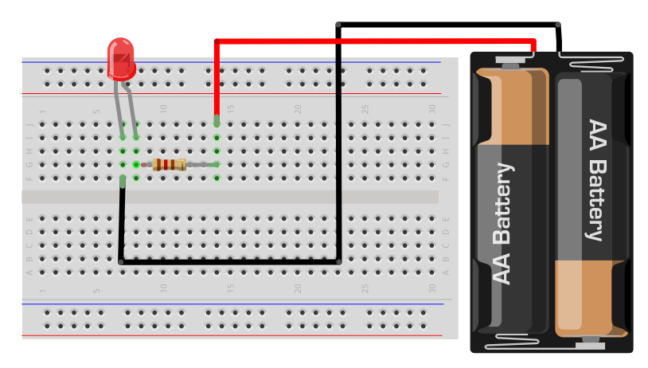

Slide 7
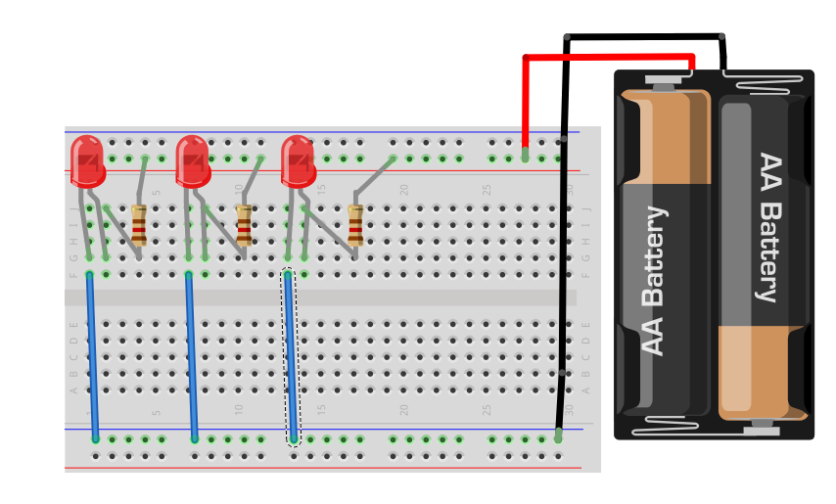

Slide 8
